Slide 1
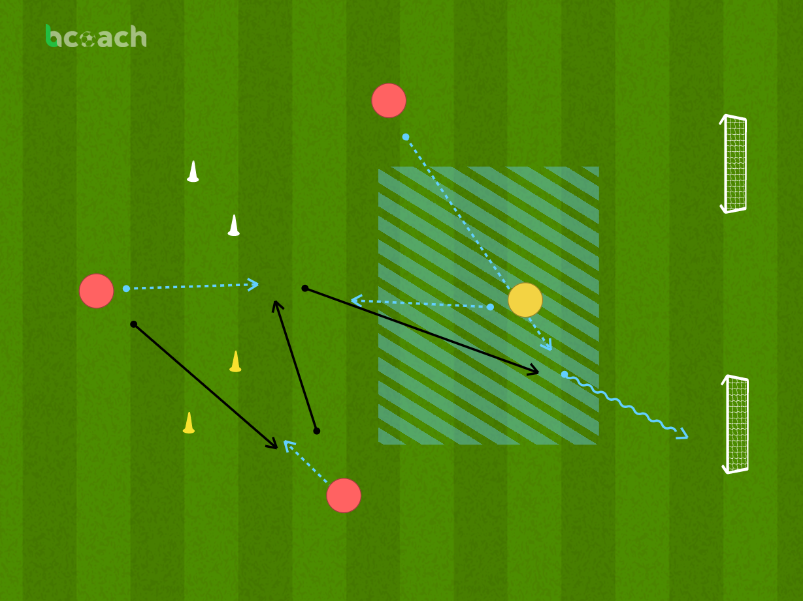
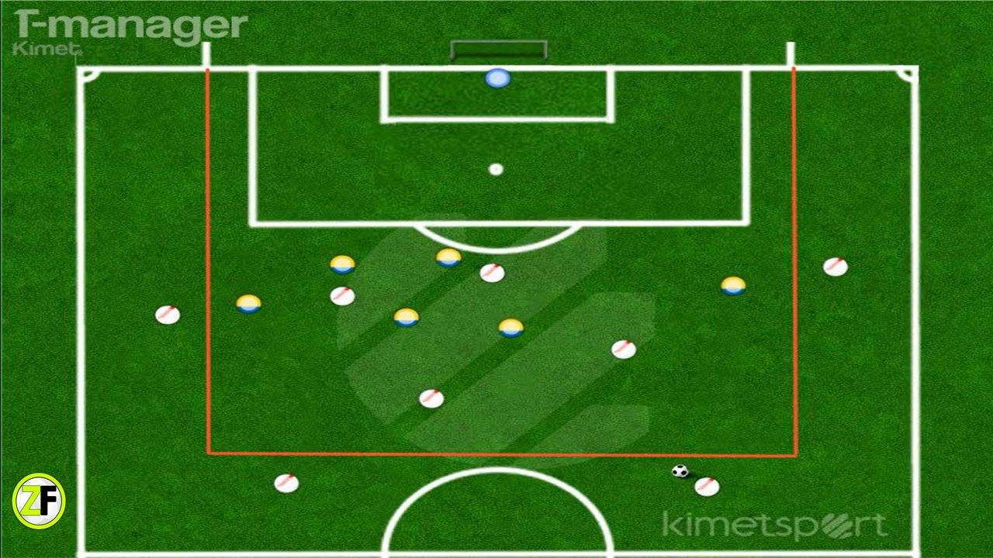
Tarea 79
Nombre
Nº Jugadores
Nº Porteros
Espacio Ancho x Largo
Tapar dentro/defender área 8vs6
14
1
55x40
Tiempo Repet.
Repet.
Desc. entre Repe
Series
Desc. Entre Series
Tiempo Total
10´
2
2´
1
0´
22´
Descripción
Tarea que disputamos en casi medio campo entero (40x55 metros)
Trabajaremos en superioridad con 2 equipos. El primer equipo en superioridad (8 jugadores) ataca portería grande con 2 jugadores en los lados del espacio delimitado para la tarea. El otro equipo en inferioridad (6 jugadores) trata de evitar que le hagan gol y tras robo realiza punto una vez haya traspasado en conducción la línea imaginaria del espacio
Las normas de provocación:
-ataque libremente. Si meto gol por dentro 3 puntos/gol de centro lateral 1 punto
-equipo que defiende si roba y mete gol en línea imaginaria 2 puntos
Luego cambio de roles
Variantes
Objetivos Técnicos
Objetivos Tácticos
Otros Objetivos
Hacerlo con 2 porterías grandes manteniendo la estructura y la superioridad
Pases
centros
Interceptaciones
Tiros
Remates
Fintas
Pases dentro-fuera
Reconocer hombre libre
Robar+transición
El ritmo propio de la competición
Estructuras interlineales
Aspectos a Incidir
Jugar dentro-fuera
Generar superioridades dentro
1vs1 en pasillo exterior
Defender área
Tras recuperación identificar 1er receptor
Tras perdida reducir espacios/vigilancia para poder defender hacia delante
Distancia adecuadas de relación
Presión tras perdida de cercanos/alejados retornos con cambio de eje
Girar lado-lado/mantener amplitud/atacar la profundidad
Imagen
Video

